Slide 1
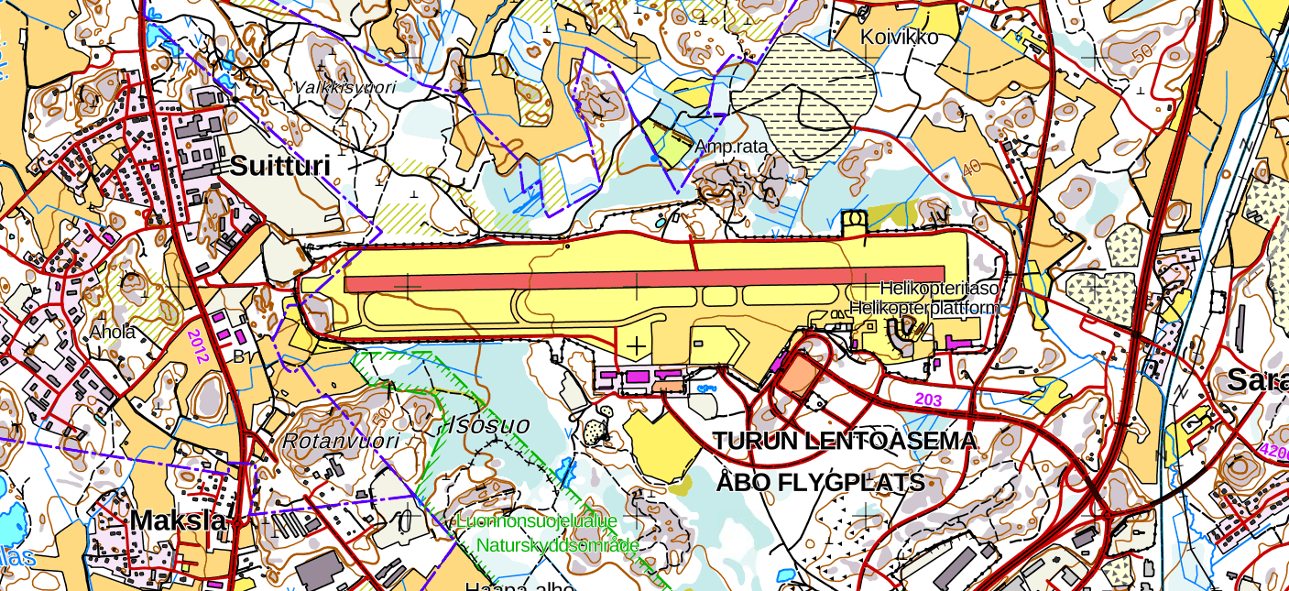
Satakunnan lennoston tilapäinen harjoitusalue
5. - 9.9.2022

